Slide 1
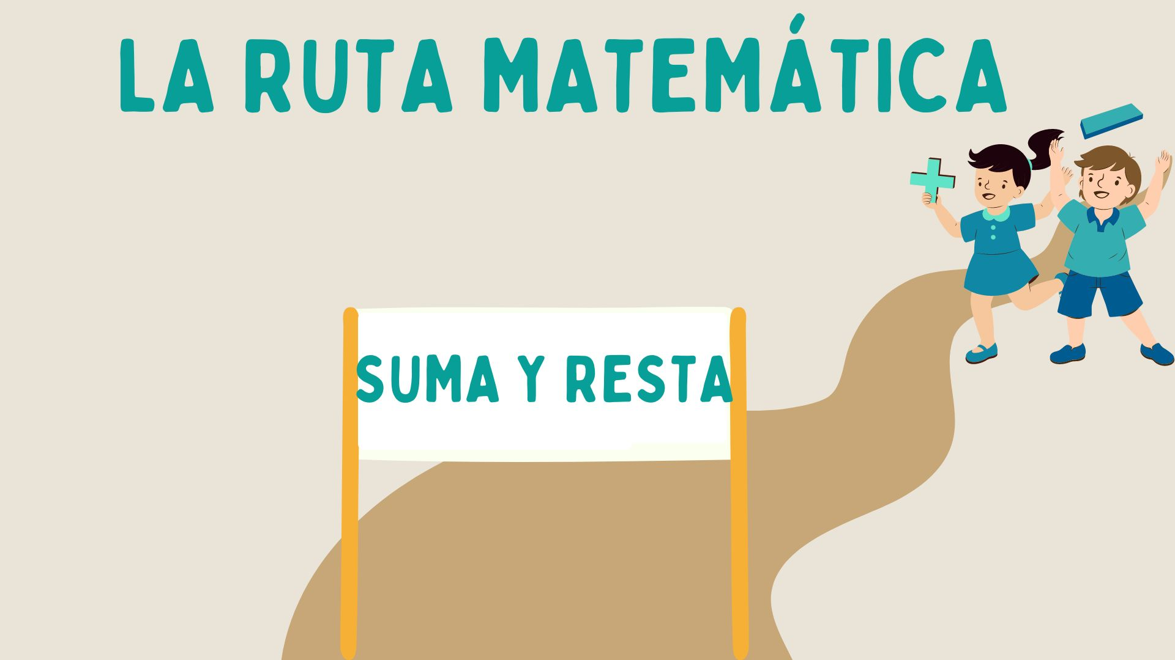


Slide 2
IMPORTANTE: Información sólo para tutor/a
PLANIFICACIÓN TUTORÍA
Propósito: Desarrollar la habilidad para resolver restas de tres dígitos cuando no hay decenas ni
unidades, comprendiendo el proceso de desagrupación.
Objetivos de la Clase
1. Resolver restas de 3 dígitos cuando no se tienen decenas ni unidades de forma simbólica.
2. Aprender un procedimiento para restas de 3 dígitos sin decenas ni unidades.
Conceptos Clave
1. Resta sin decenas ni unidades.

Slide 3
IMPORTANTE: Información sólo para tutor/a
PLANIFICACIÓN TUTORÍA
Consejos para realizar la sesión
Esta sesión está enfocada en un tipo específico de resta de tres dígitos: cuando no hay decenas ni unidades en el minuendo, como en 600 - 248. Guiarás a tu estudiante en el procedimiento de desagrupación, comenzando desde la columna de las centenas para obtener valores en las decenas y luego en las unidades.
Comienza explicándole a tu estudiante que, en casos como 600 - 248, el minuendo no tiene decenas ni unidades, por lo que es necesario desagrupar desde la columna de las centenas. Usa el ejemplo visual de la diapositiva 4 mostrar cómo las centenas se convierten en decenas y luego en unidades.

Slide 4
IMPORTANTE: Información sólo para tutor/a
PLANIFICACIÓN TUTORÍA
Consejos para realizar la sesión
Luego de enseñarle el procedimiento matemático para resolver estas restas, asegúrate de que tu estudiante comprende la lógica detrás de la desagrupación. Explícale que cada paso permite obtener un número mayor en las decenas y unidades para completar la resta.
Al término de los distintos ejemplos, hazle notar que estos casos muestran que están expandiendo sus conocimientos usando como base todo lo que han aprendido hasta el momento. De esa forma destaca lo mucho que es capaz de avanzar y cómo todos los contenidos se van conectado entre sí.

Slide 5
IMPORTANTE: Información sólo para tutor/a
PLANIFICACIÓN TUTORÍA
Para Complementar
Pídele que invente dos ejercicios con una historia detrás para que los resuelva en casa y explique su procedimiento. Un ejemplo podría ser “Tenía $900 y gasté $350 en un dulce”.
Preguntas de Cierre
1. ¿Qué haces si el minuendo no tiene decenas ni unidades?
2. ¿Cómo desagrupas una centena para obtener decenas y unidades?
3. ¿Por qué es importante seguir el procedimiento paso a paso en esta
resta?

Slide 6
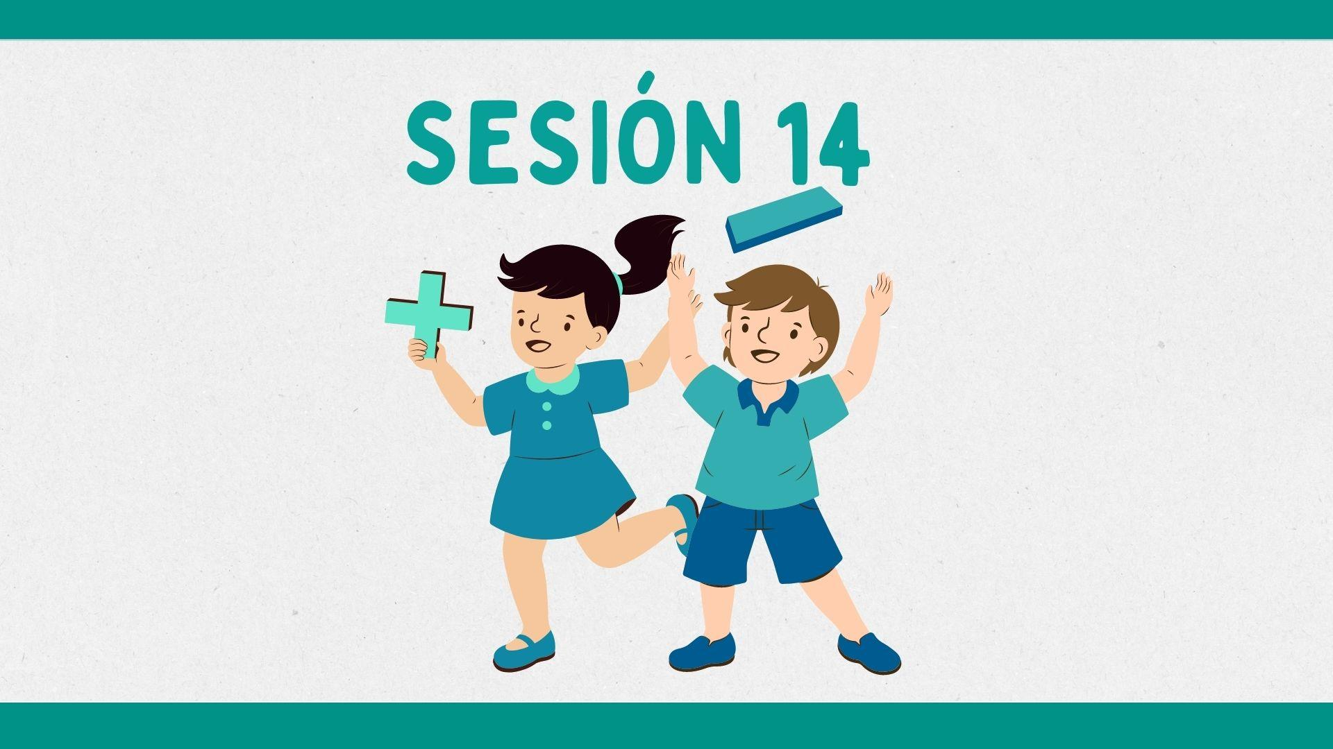

Slide 7

Algunas recomendaciones
Antes de comenzar recuerda revisar el Planificador de Tutorías que se encuentra en las diapositivas previas. Este planificador te permite organizar el contenido de esta ruta para guiar el desarrollo de cada sesión.
Ejercicios: Si quieres obtener más ejercicios para practicar con tu alumno te recomendamos las siguientes páginas web:
Khan Academy : https://es.khanacademy.org/ : Pagina gratuita. Es una página fácil de manejar y de buscar. Contiene numerosos ejercicios, videos y evaluaciones.
Matematicas libre: https://mateslibres.com/ : Pagina gratuita , con ejercicios variados.
Cokitos: https://www.cokitos.com/ : Página con juegos educativos. Orientación a diversos contenidos, pero muy útil en matemáticas. No requiere inscribirse. Abundante publicidad.
Teachy: www.Teachy.app : Pagina de inteligencia artificial, muy buena para crear ejercicios y juegos. Requiere inscribirse. En la opción herramientas de IA encontrarás variado contenido para crear y utilizar en tu sesión.
Importante: Te recomendamos mirar estas páginas antes de la tutoría, para que puedas buscar y familiarizarte con la página web.

Slide 8
¿Cómo se resuelve una resta en la cual el minuendo tiene 0 decenas y 0 unidades?
Recordemos que cuando las unidades o decenas del minuendo son menores que las del sustraendo, debemos desagrupar decenas o centenas dependiendo de lo que necesitemos en la resta.
Pero ¿Qué sucede cuando se presenta una resta como la siguiente?
C D U
4 0 0
1 7 5

Slide 9
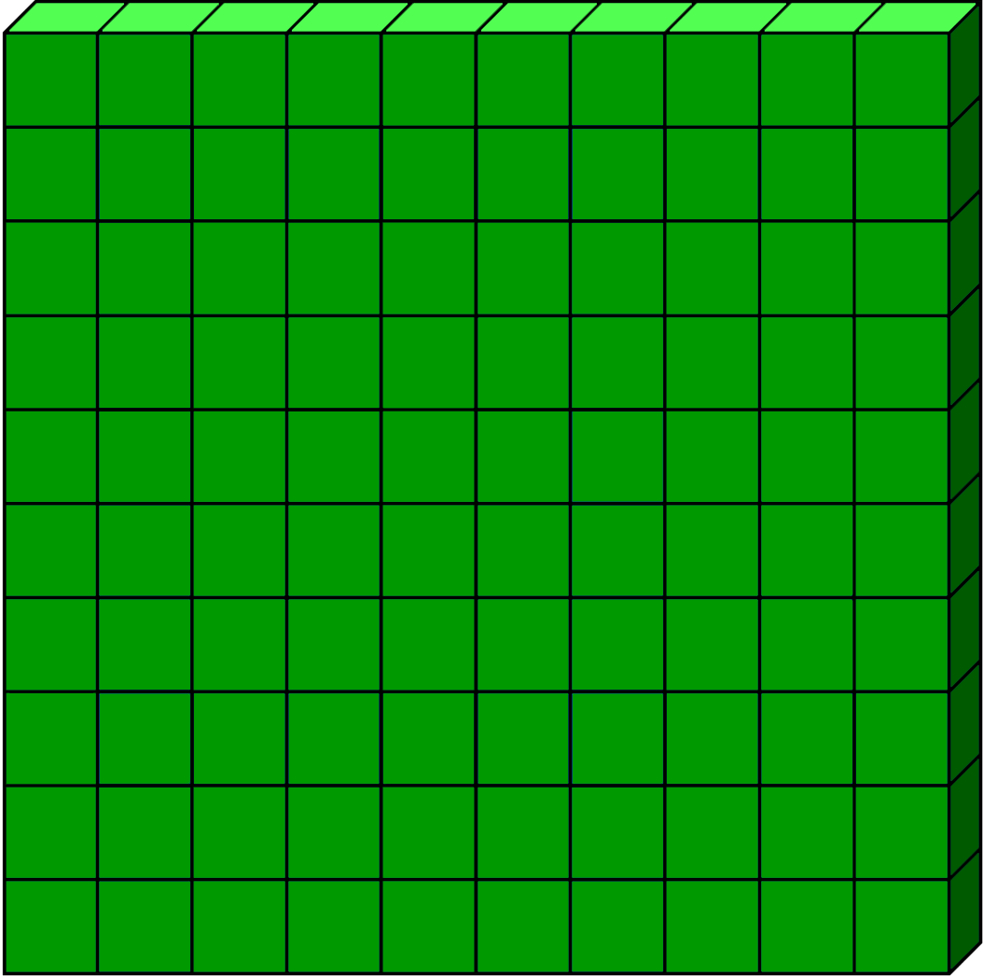


Resta con 0
C D U
Simbólicamente
C D U
4 0 0
- 1 7 5
2 2 5
9
3
10
10

Slide 10
Pasos
Comienzo restando las U. En este caso 0 - 5. No puedo restarlo por lo tanto tendré que desagrupar una decena.
C D U
1
4 0 0
- 1 7 5
9
Las decenas son 0, por lo tanto tendré que desagrupar primer la centena. Al desagrupar la centena, las decenas se transforman en 10 y las centenas en 3. (desagrupamos una)
3
10
10
2
Luego para poder restar las unidades tendré que desagrupar una decena. Las D quedarán 9 y las U 10.
3

Slide 11
Pasos
4
Resto las unidades 10- 5 = 5. Escribo el 5 bajo las unidades.
C D U
4 0 0
- 1 7 5
2 2 5
9
3
10
10
5
Resto las decenas 9-7 = 2. Escribo 2 bajo las decenas.
6
Resto las centenas 3-1 = 2. Escribo 2 bajo las centenas.

Slide 12
Ejemplo 2:
Comienzo restando las U. En este caso 0 - 8. No puedo restarlo por lo tanto tendré que desagrupar una decena.
1
C D U
2
Las decenas son 0, por lo tanto tendré que desagrupar primer la centena. Al desagrupar la centena, las decenas se transforman en 10 y las centenas en 5. (desagrupamos una)
6 0 0
- 2 4 8
3 5 2
9
5
10
10
Luego para poder restar las unidades tendré que desagrupar una decena. Las D quedarán 9 y las U 10.
3
4
Resto las U 10- 8 = 2. Escribo el 2 bajo las unidades.
5
Resto las decenas 9-4 = 5. Escribo 5 bajo las decenas.
Resto las centenas 5-2 = 3. Escribo 3 bajo las centenas.
6

Slide 13
Ejercicios
Abre tu cuaderno y resolvamos los siguientes ejercicios.
9
9
9
7
10
10
5
10
10
1
10
10
8 0 0
2 5 9
6 0 0
1 3 4
2 0 0
1 2 2
5 4 1
4 6 6
7 8
9
9
9
4
10
10
2
10
10
6
10
10
5 0 0
3 8 7
3 0 0
1 1 1
7 0 0
5 2 1
1 1 3
1 8 9
1 7 9

Slide 14
Ejercicios
Abre tu cuaderno y resolvamos los siguientes ejercicios.
9
9
9
3
10
10
8
10
10
2
10
10
4 0 0
2 1 7
9 0 0
7 6 6
3 0 0
2 5 8
1 8 3
1 3 4
4 2
9
9
9
5
10
10
4
10
10
6
10
10
6 0 0
5 0 9
5 0 0
1 8 5
7 0 0
2 3 4
9 1
3 1 5
4 6 6

Slide 15

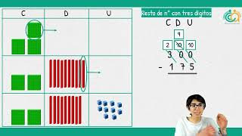
¡Resumen de hoy!

Slide 16

C D U
¡Ahora es tu turno!
1) ¿Qué resta representa?
2) ¿Cuál es el resultado?
RESPONDER ACÁ:
https://forms.gle/TYtCwqga5s5fR9cg7
3) ¿Cuál es el resultado?
9 0 0
1 1 1

Slide 17
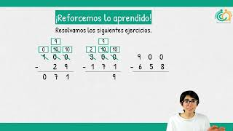
¡Reforcemos lo aprendido!

